Slide 1

de día...
o de noche!
* * *

Slide 2

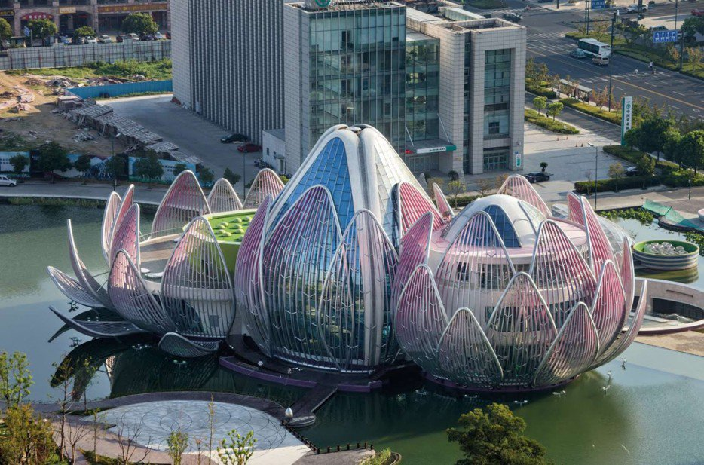
Fleur de Lotus, Chine

Slide 3
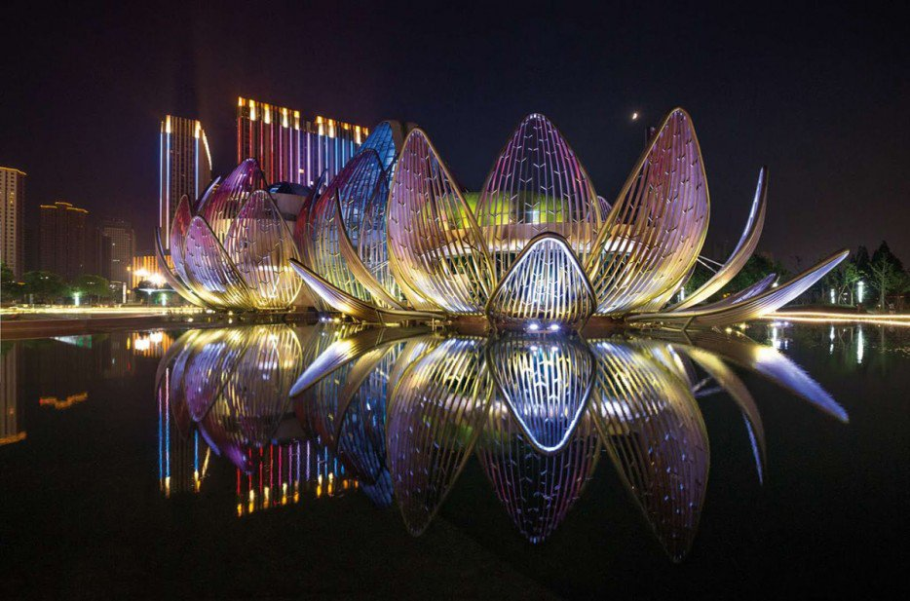
Fleur de Lotus, Chine

Slide 4
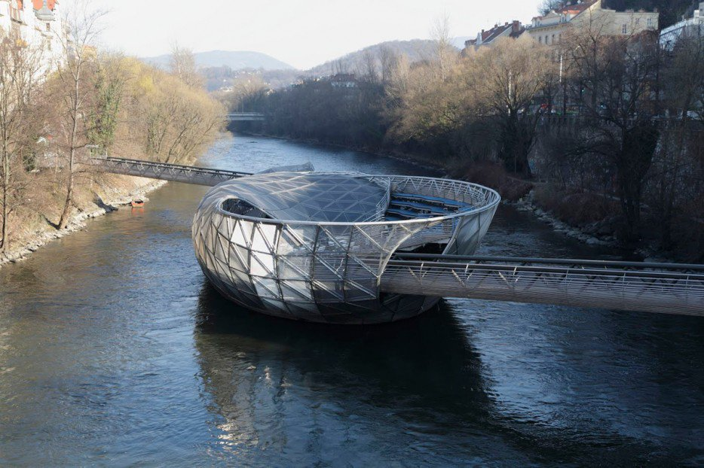
Murinsel, Australie

Slide 5
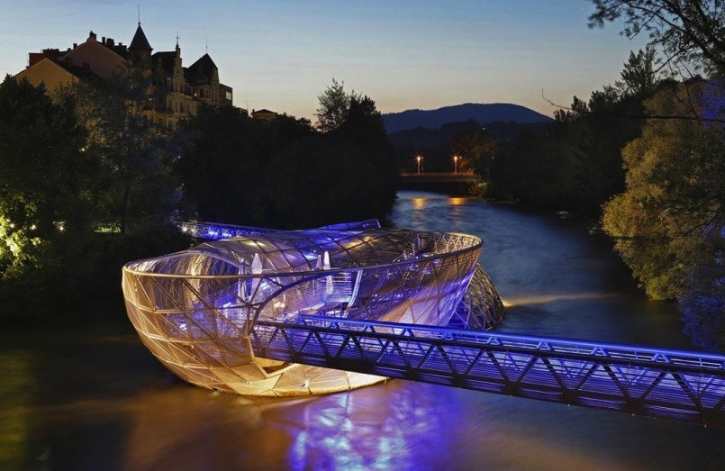
Murinsel, Australie

Slide 6
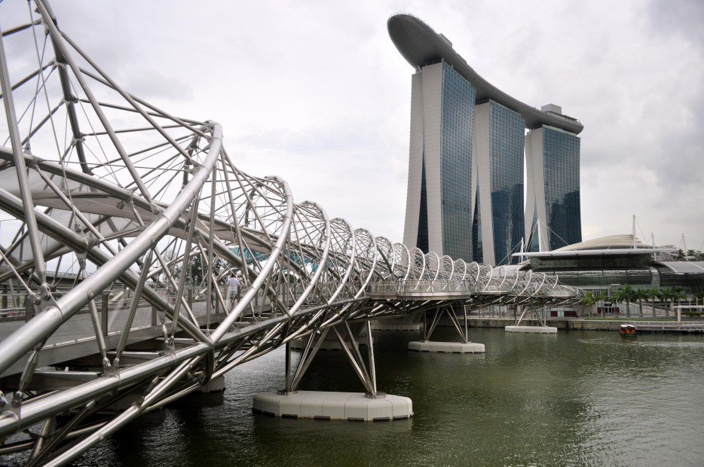
Pont Hélice, Singapour

Slide 7
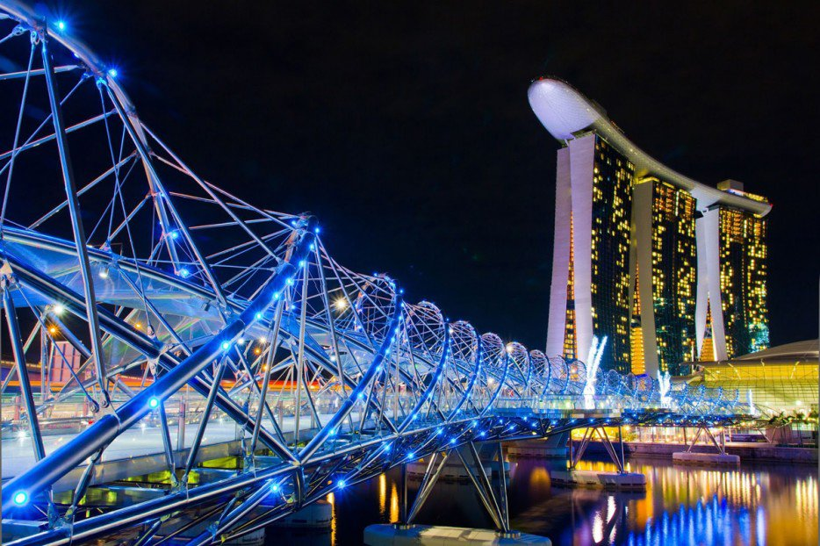
Pont Hélice, Singapour

Slide 8
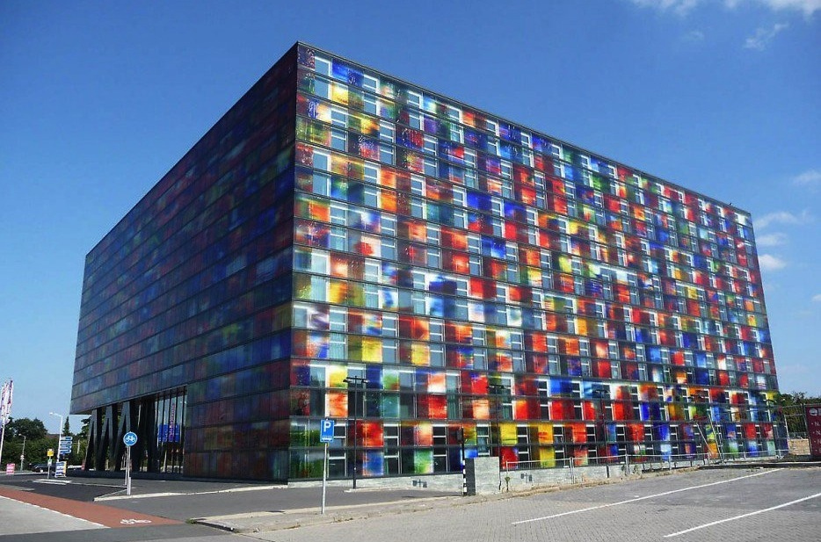
Institut Hollandais Images et Son

Slide 9
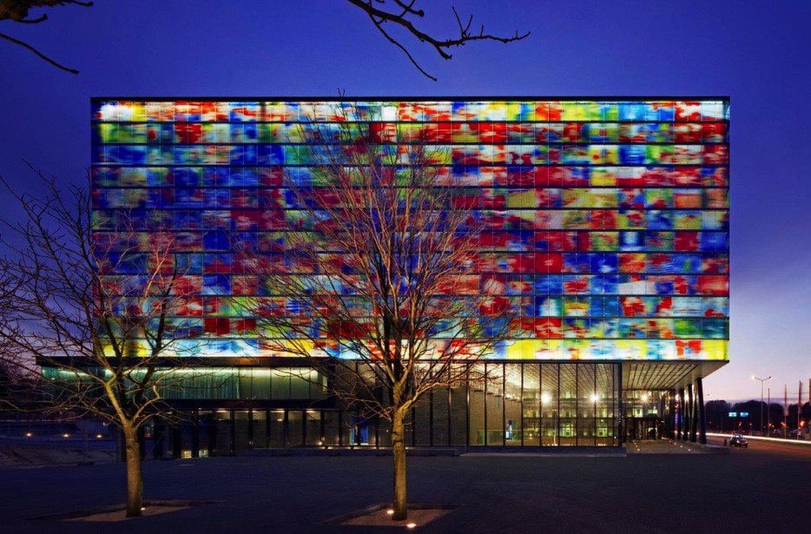
Institut Hollandais Images et Son

Slide 10
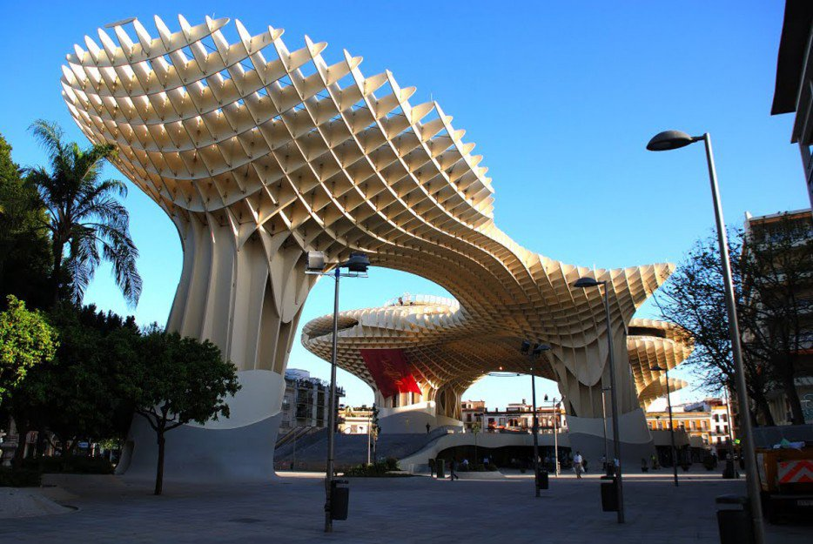
Parasol, Espagne

Slide 11
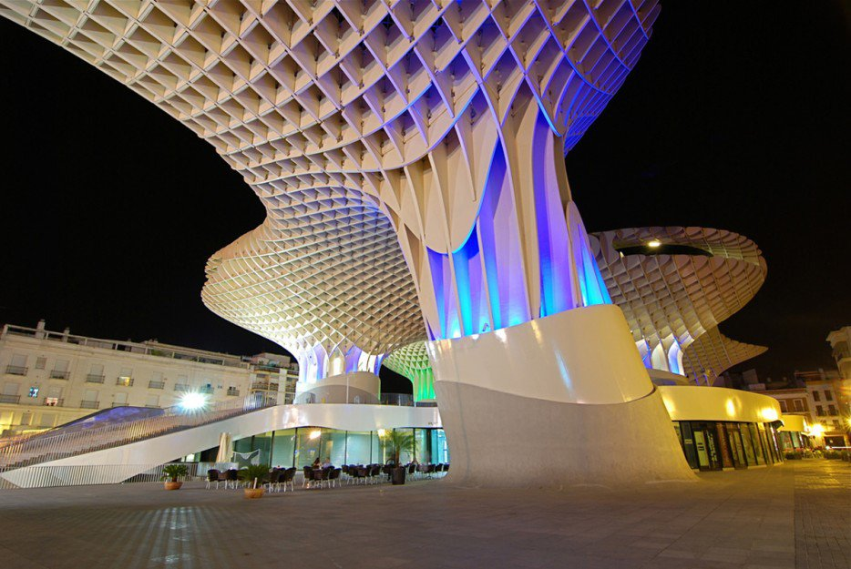
Parasol, Espagne

Slide 12
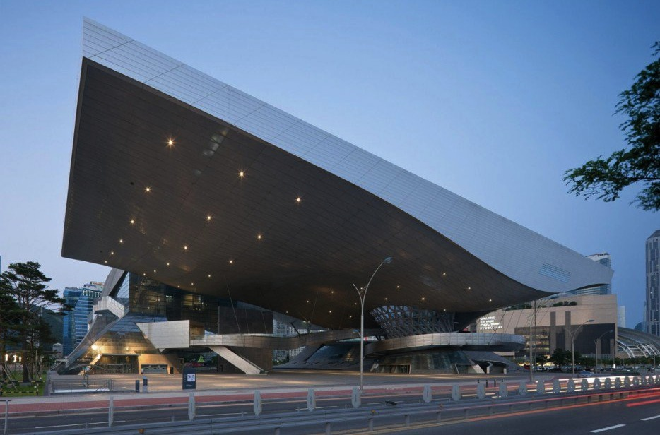
Cinéma Central Busan, Corée du Sud

Slide 13
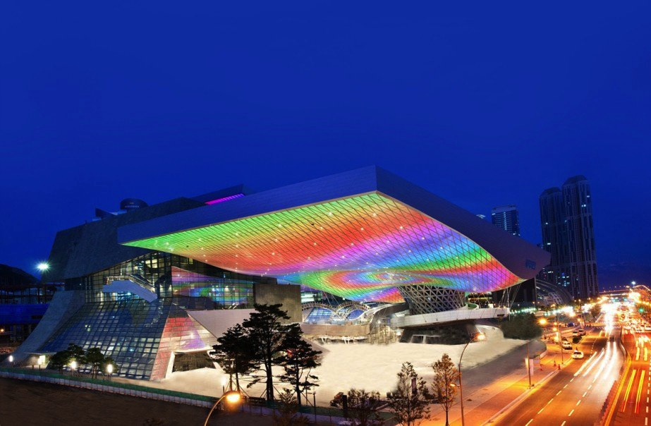
Cinéma Central Busan, Corée du Sud

Slide 14
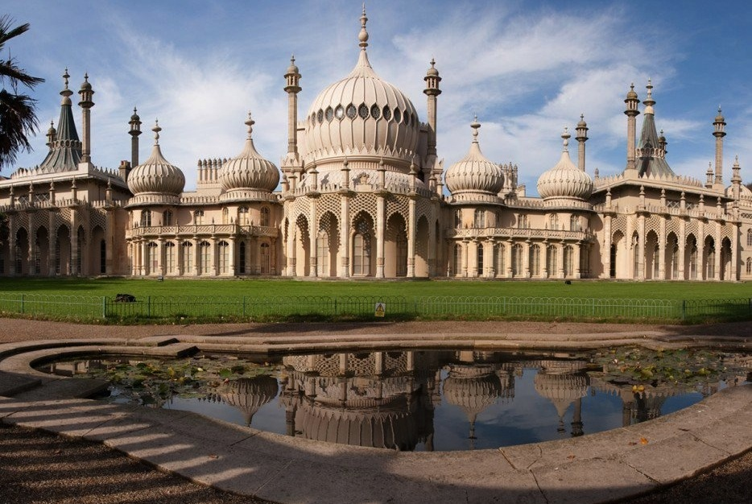
Royal Pavilion, Angleterre

Slide 15
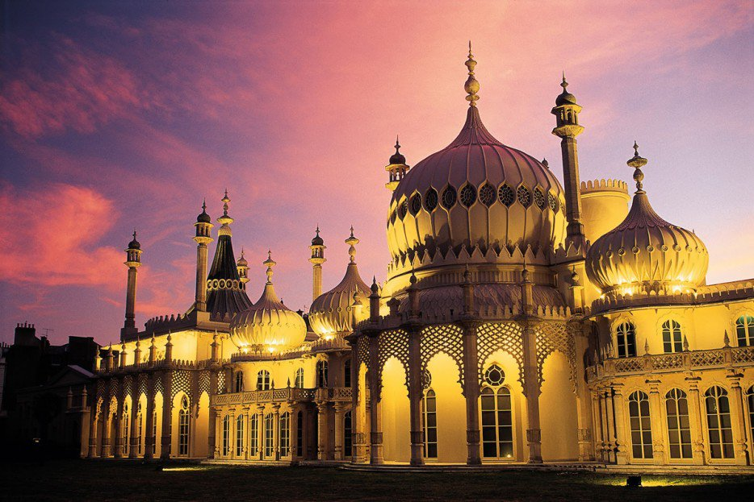
Royal Pavilion, Angleterre

Slide 16
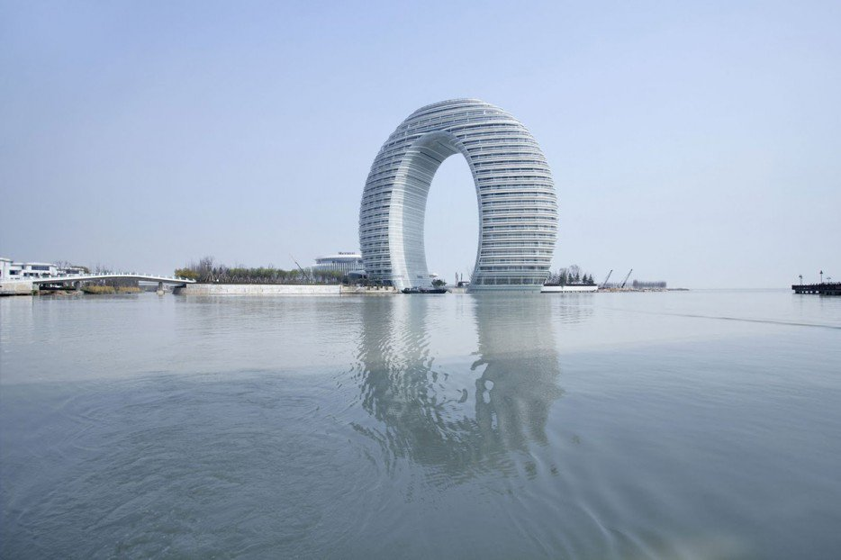
Centre d'attraction Sheraton Huzhou, Chine

Slide 17
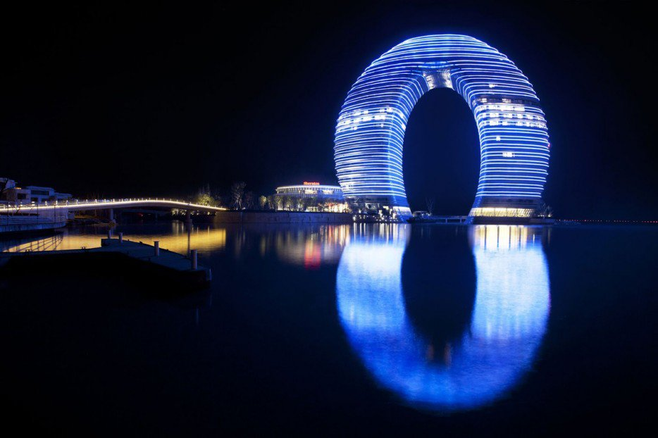
Centre d'attraction Sheraton Huzhou, Chine

Slide 18
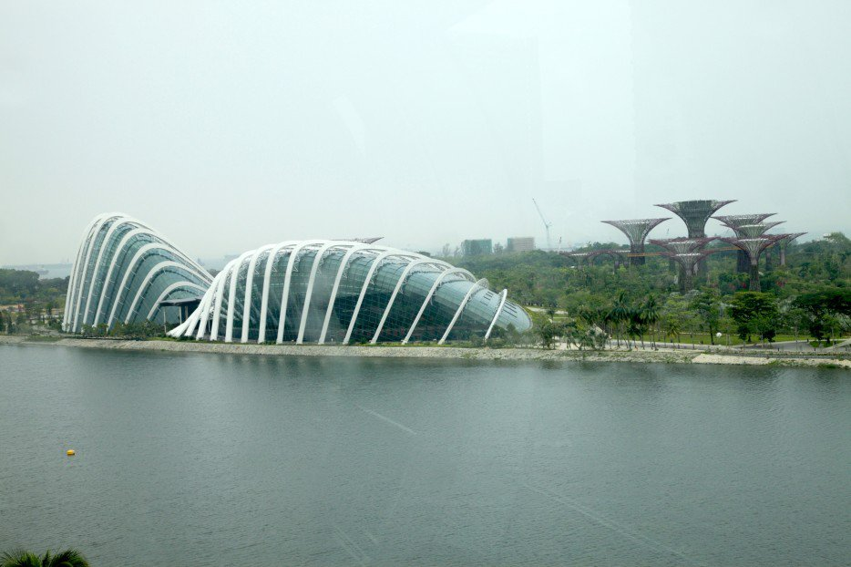
Forêt, nuages et Dome de fleurs, Singapour

Slide 19
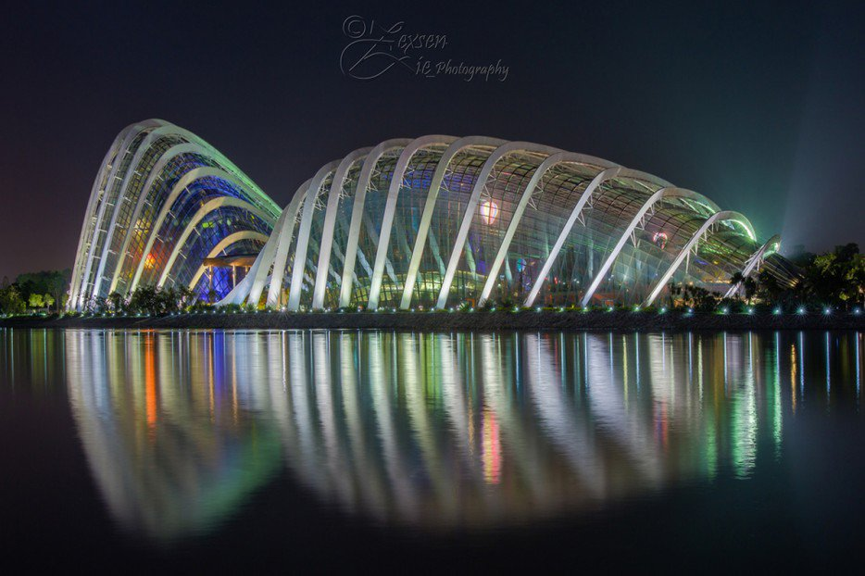
Forêt, nuages et Dome de fleurs, Singapour

Slide 20
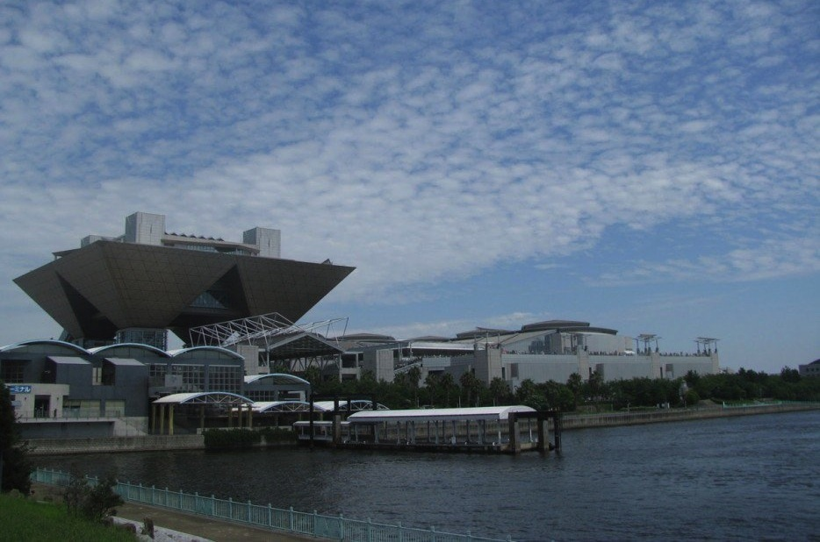
Point de vue Tokyo, Japon

Slide 21
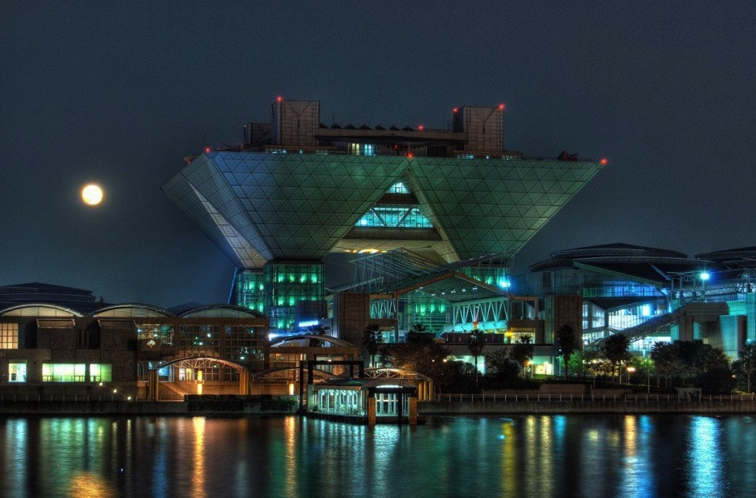
Point de vue Tokyo, Japon

Slide 22
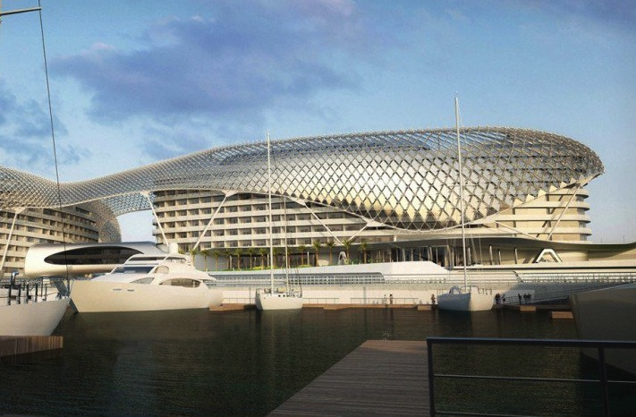
Hotel Yas, Abu Dabi

Slide 23
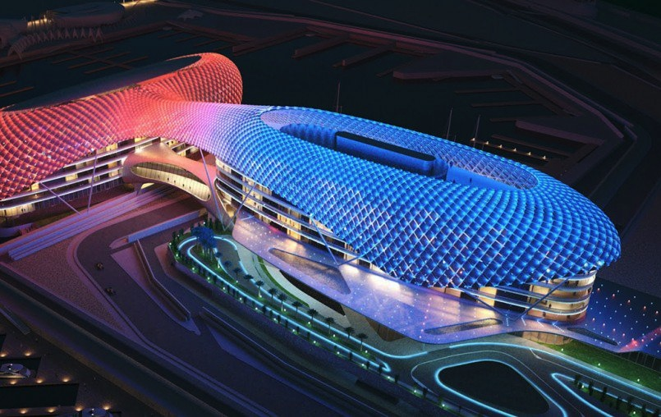
Hotel Yas, Abu Dabi

Slide 24
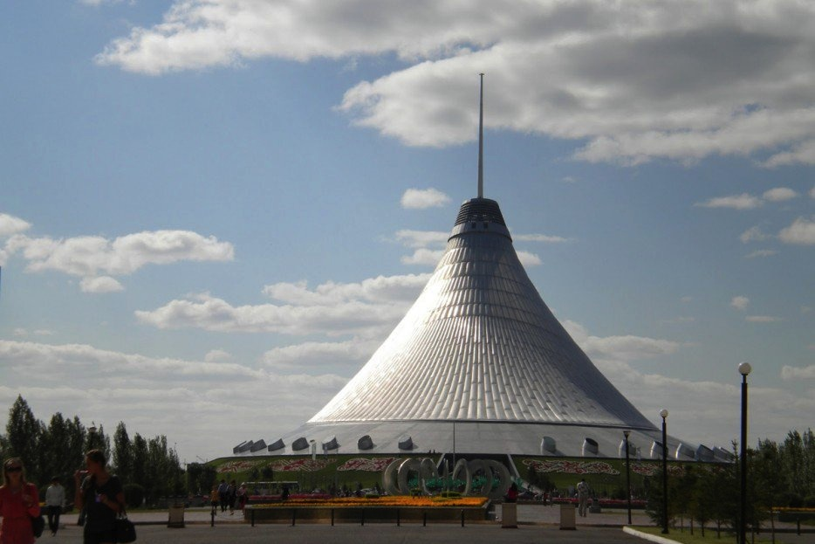
Centre Khan Shatyr, Kazakstan

Slide 25
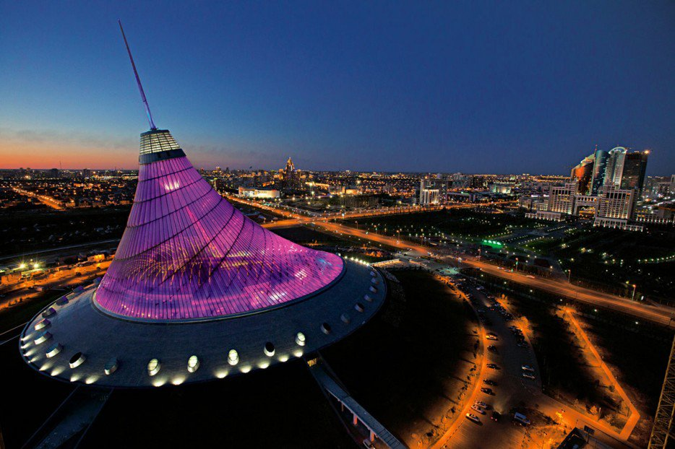
Centre Khan Shatyr, Kazakstan

Slide 26
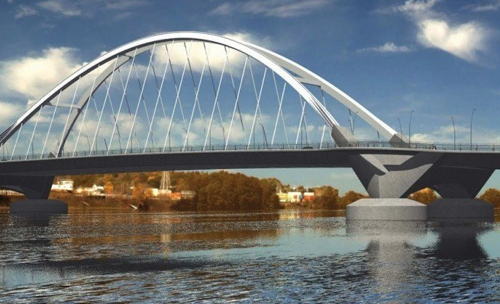
Pont de l'Avenue Lowry Minneapolis, Minnesota

Slide 27
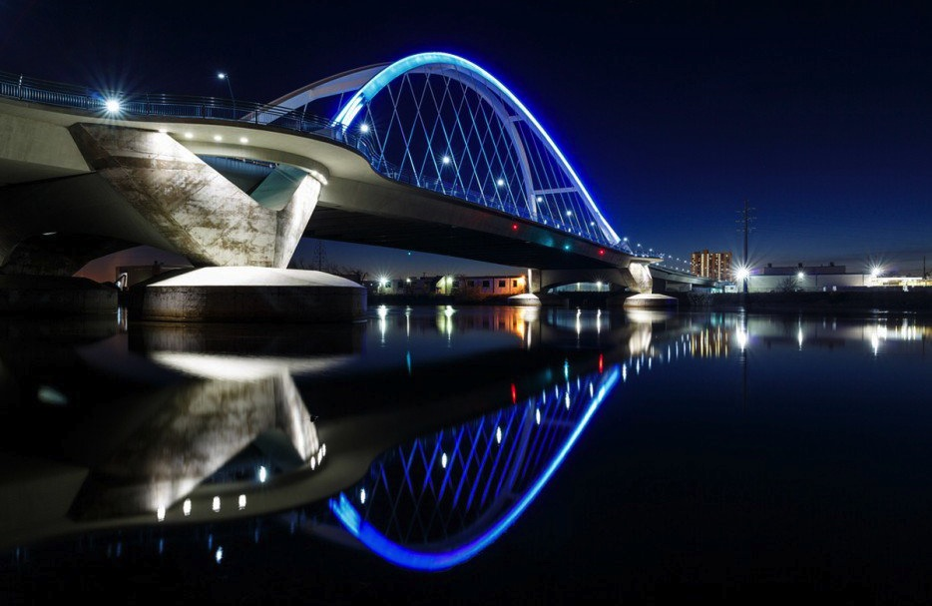
Pont de l'Avenue Lowry Minneapolis, Minnesota

Slide 28
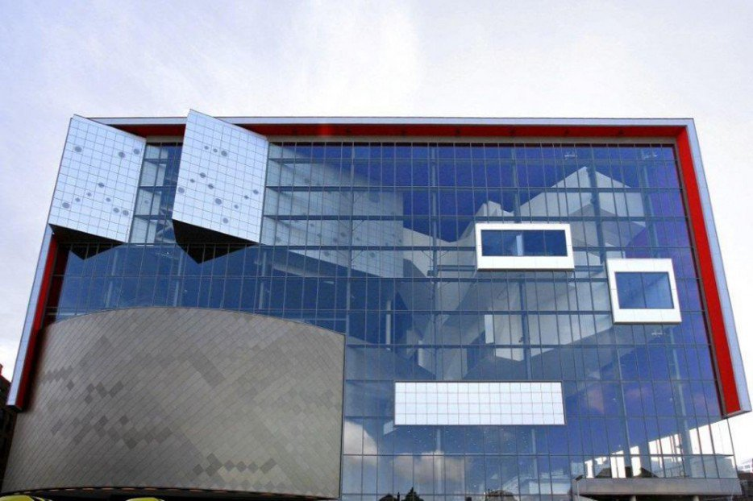
Music Hall Tivoli Vredenburg, Hollande

Slide 29
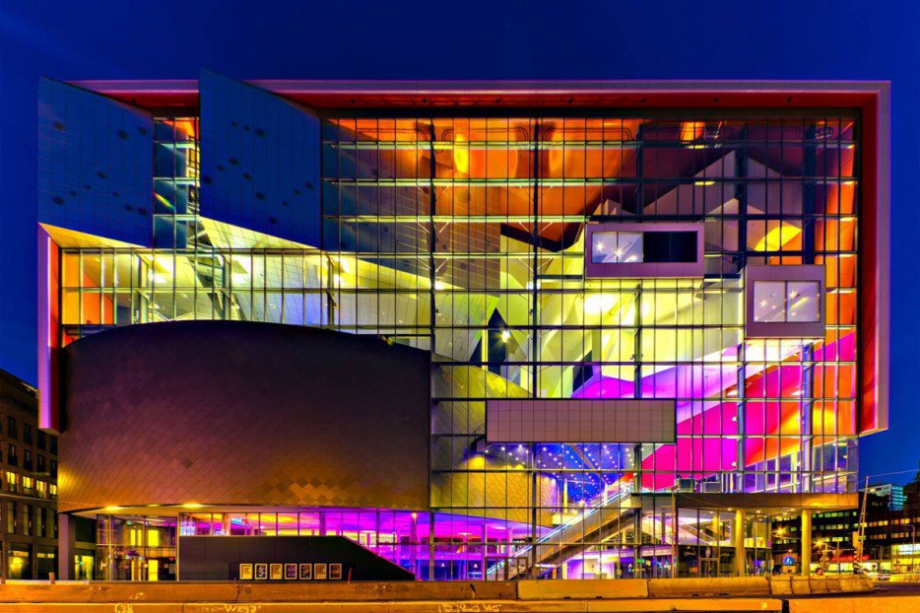
Music Hall Tivoli Vredenburg, Hollande

Slide 30
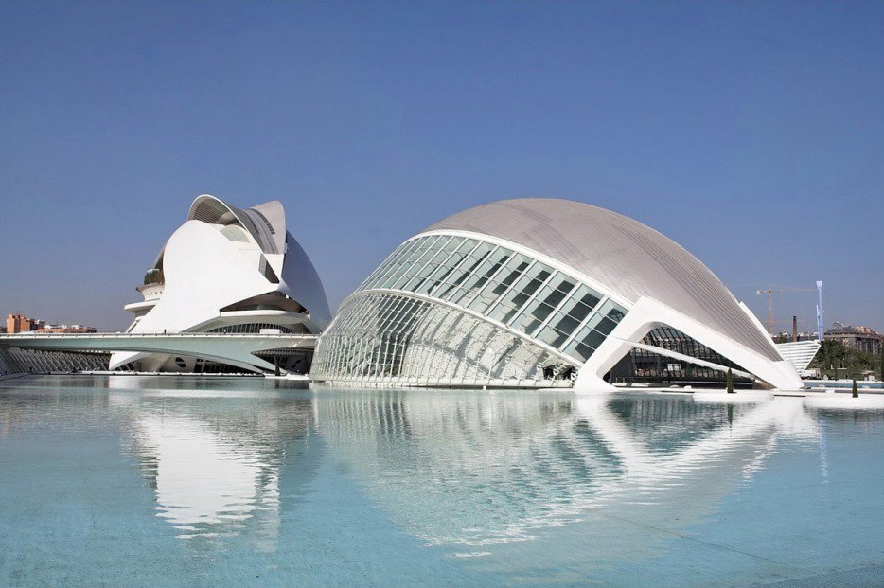
Cité des Arts et des Sciences, Valence, Espagne

Slide 31
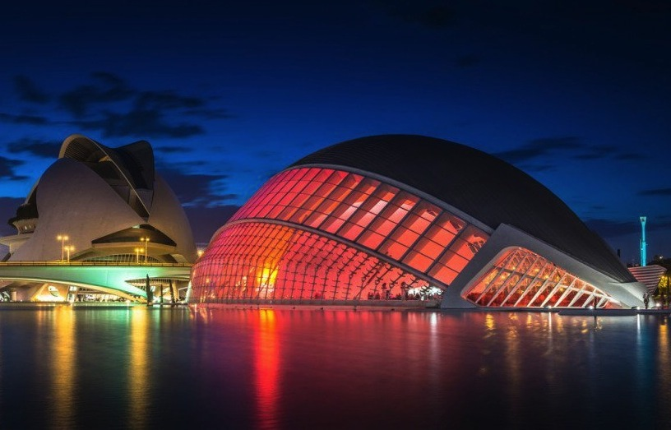
Cité des Arts et des Sciences, Valence, Espagne

Slide 32
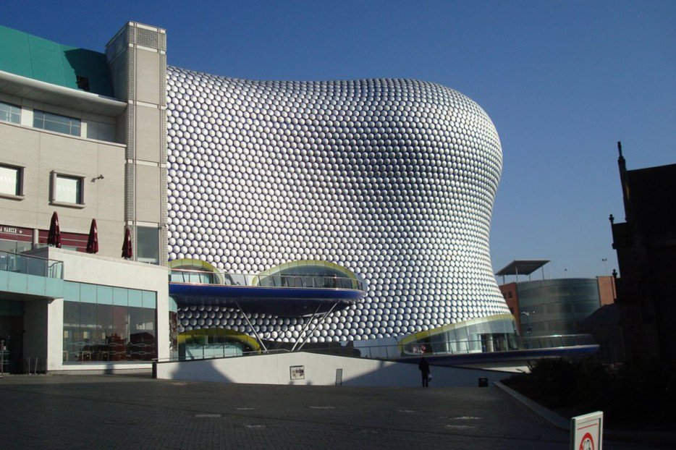
Selfridges, Angleterre

Slide 33
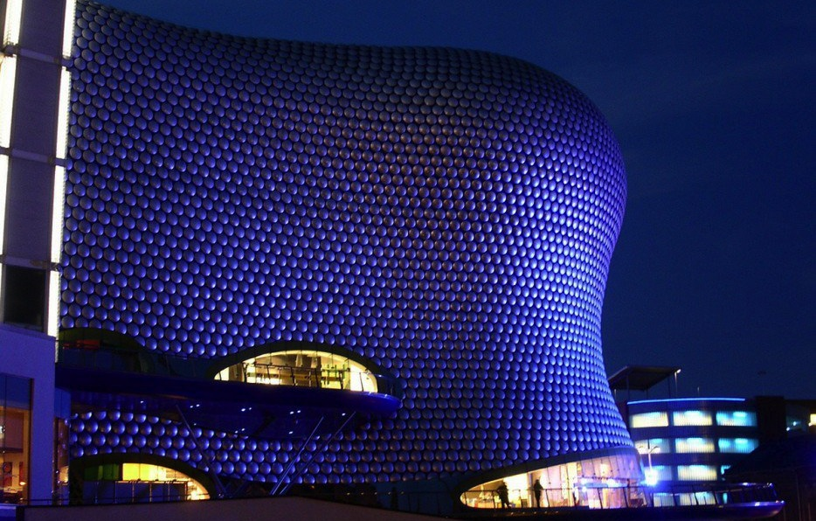
Selfridges, Angleterre

Slide 34
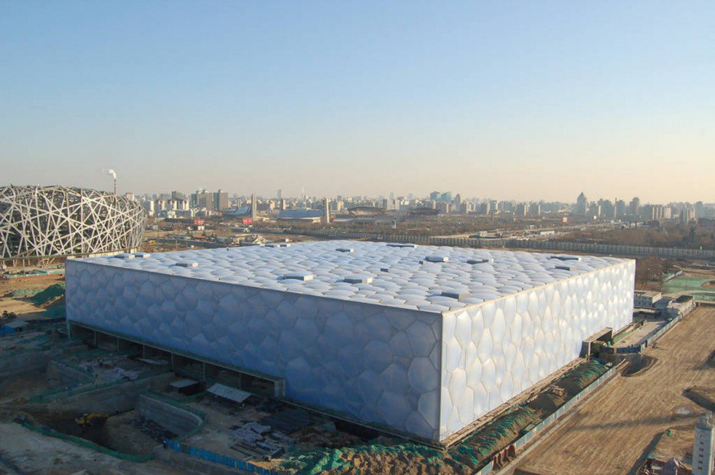
Centre National Aquatique de Pekin, Chine

Slide 35
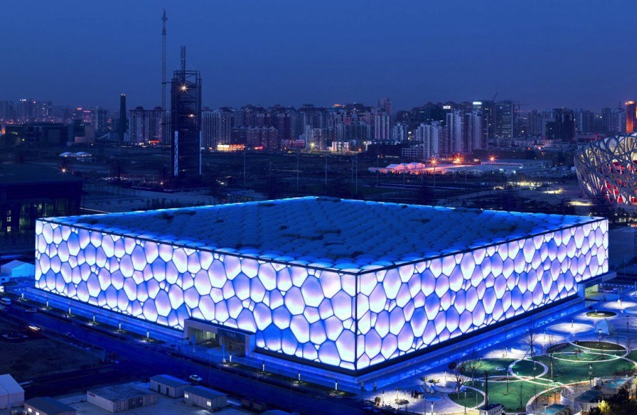
Centre National Aquatique de Pekin, Chine

Slide 36
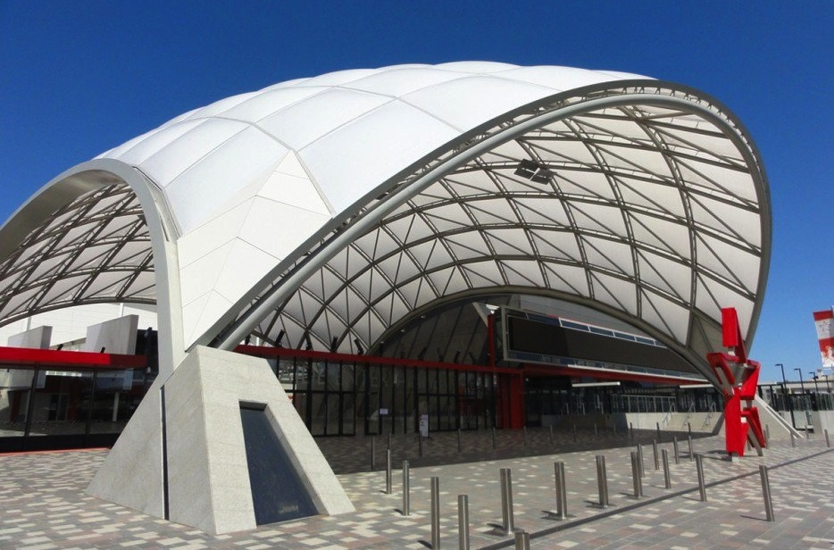
Palais des fêtes Adelaide, Australie

Slide 37
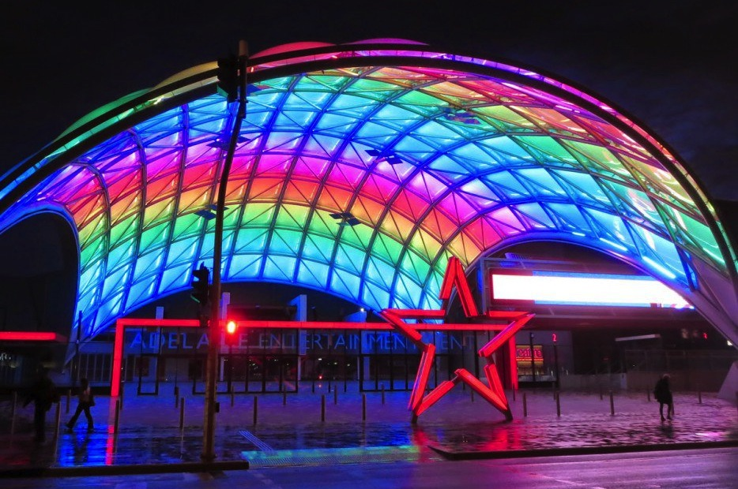
Palais des fêtes Adelaide, Australie

Slide 38
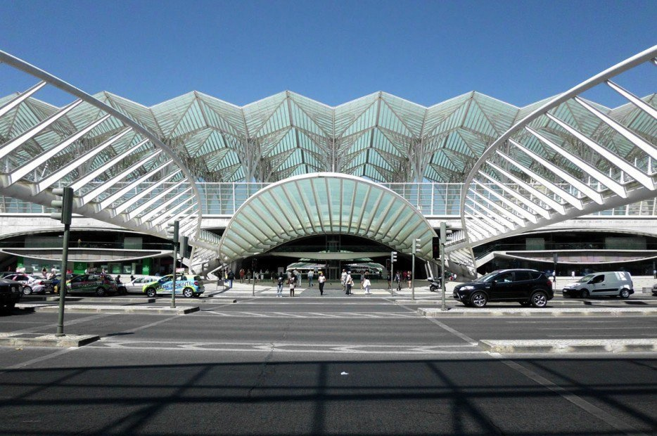
Gare de l'Est, Lisbonne

Slide 39
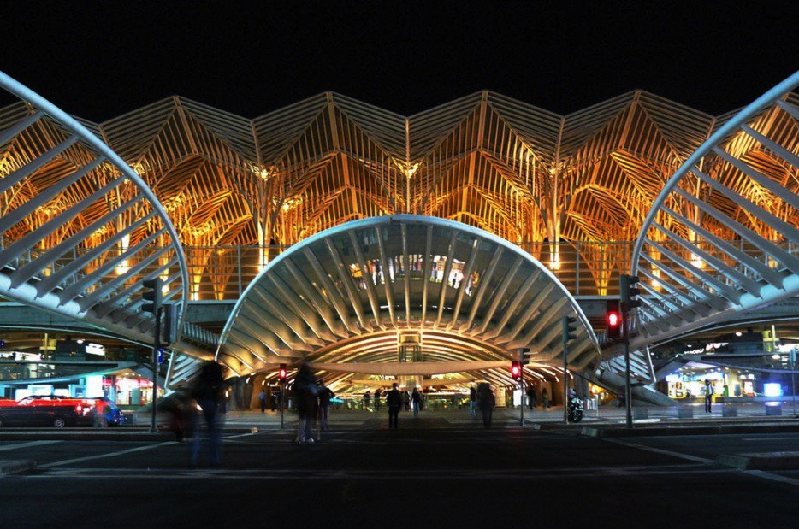
Gare de l'Est, Lisbonne

Slide 40
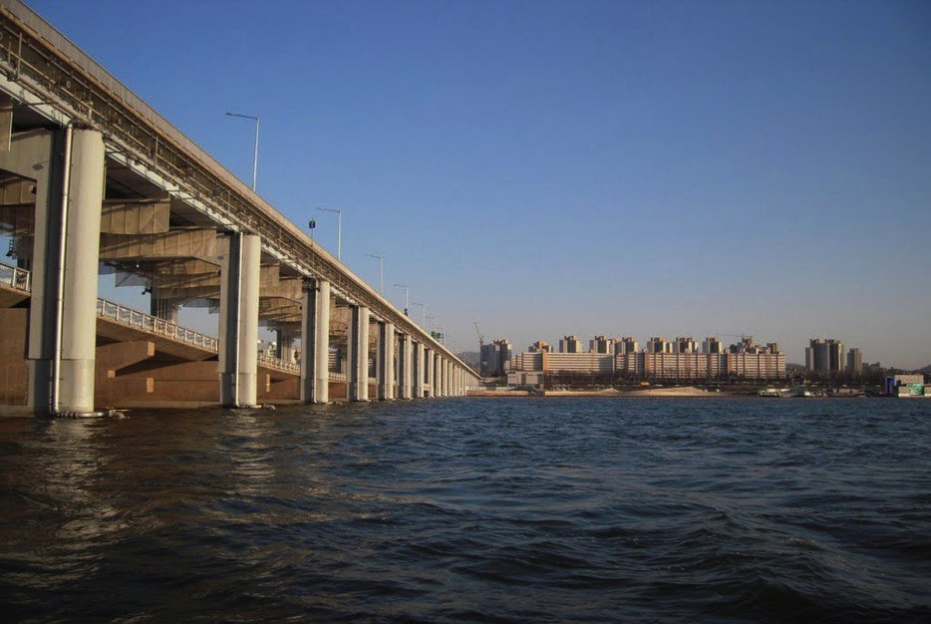
Pont Banpo, Corée du Sud

Slide 41
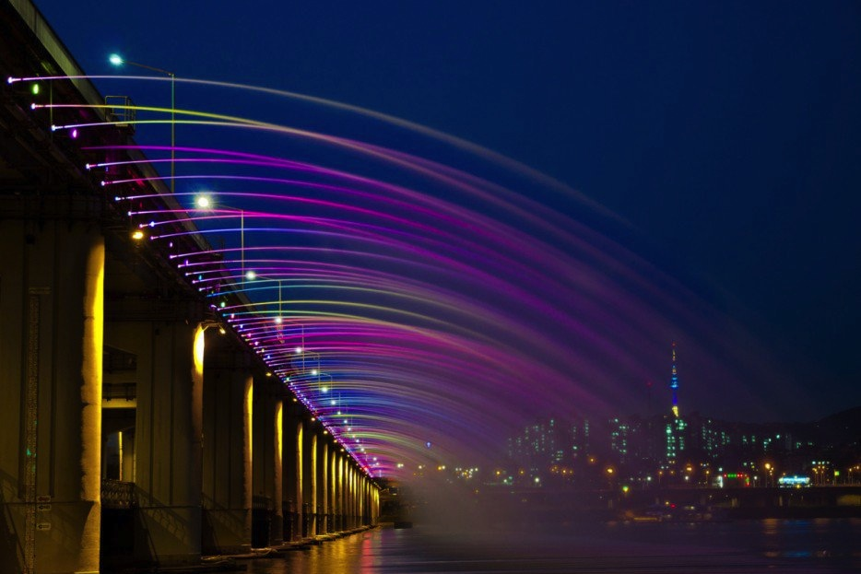
Pont Banpo, Corée du Sud

Slide 42
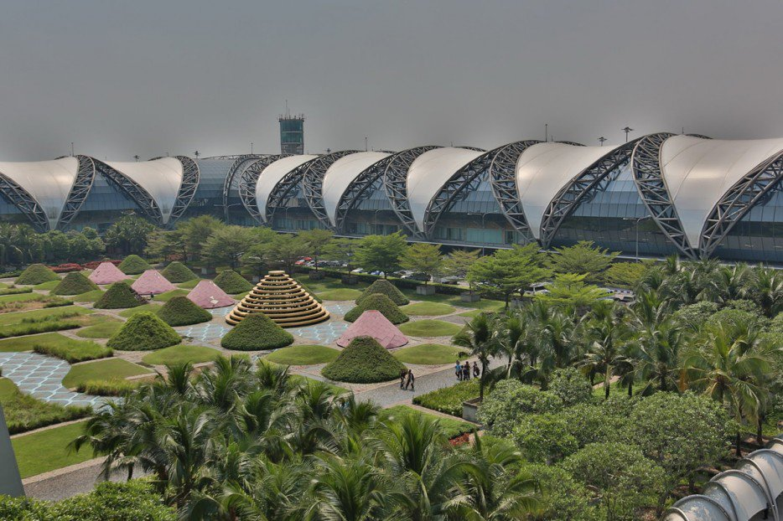
Aéroport International de Suvarnabhumi, Bangkok, Thailande

Slide 43
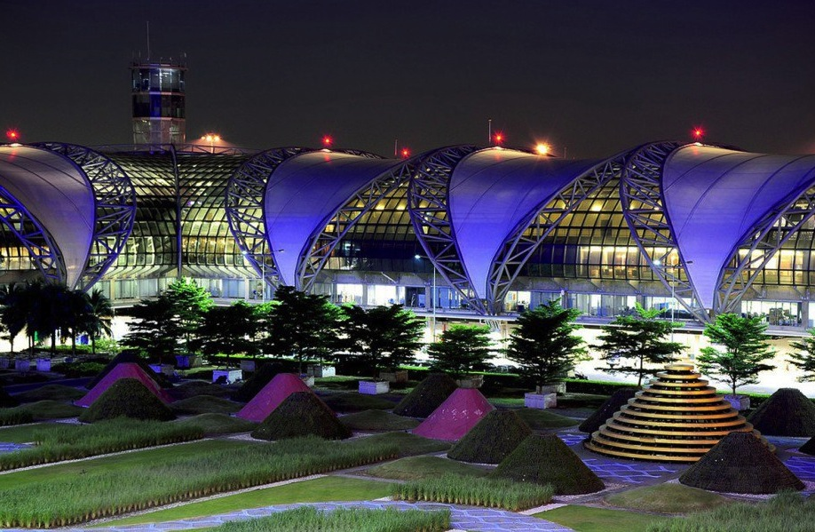
Aéroport International de Suvarnabhumi, Bangkok, Thailande

Slide 44
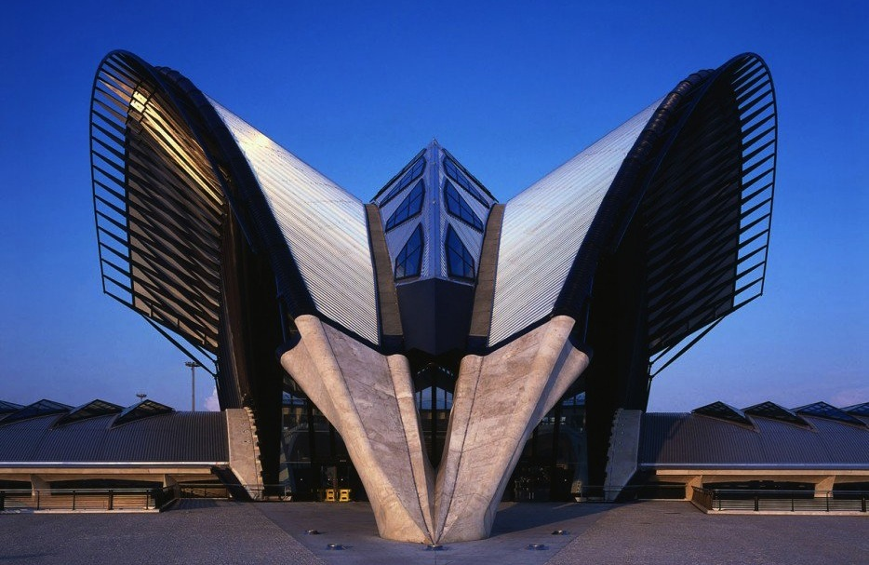
Aéroport de Lyon Saint-Exupéry, France

Slide 45
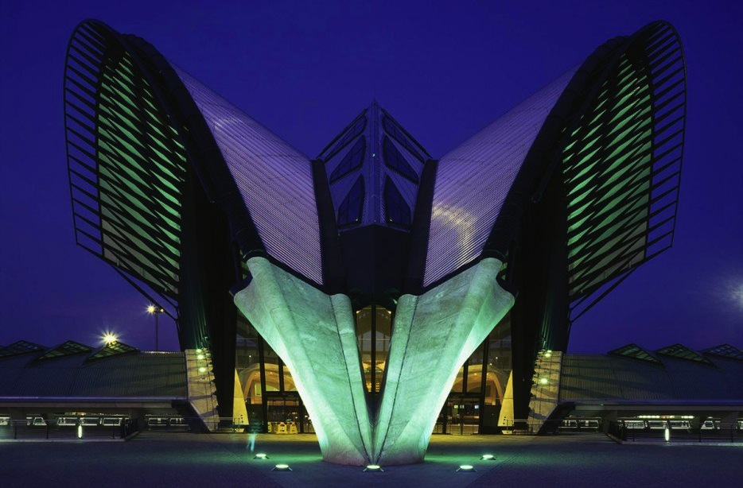
Aéroport de Lyon Saint-Exupéry, France

Slide 46
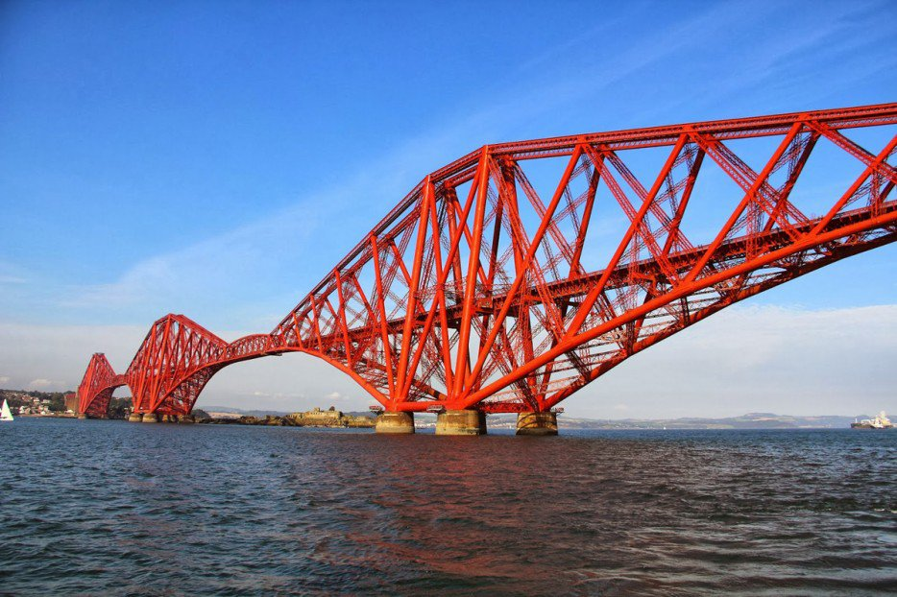
Pont Forth, Ecosse

Slide 47
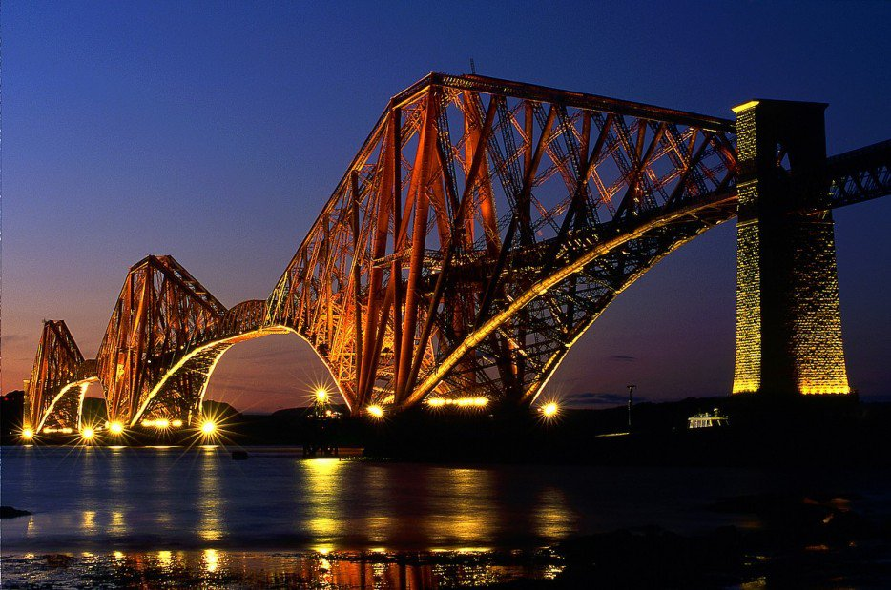
Pont Forth, Ecosse

Slide 48
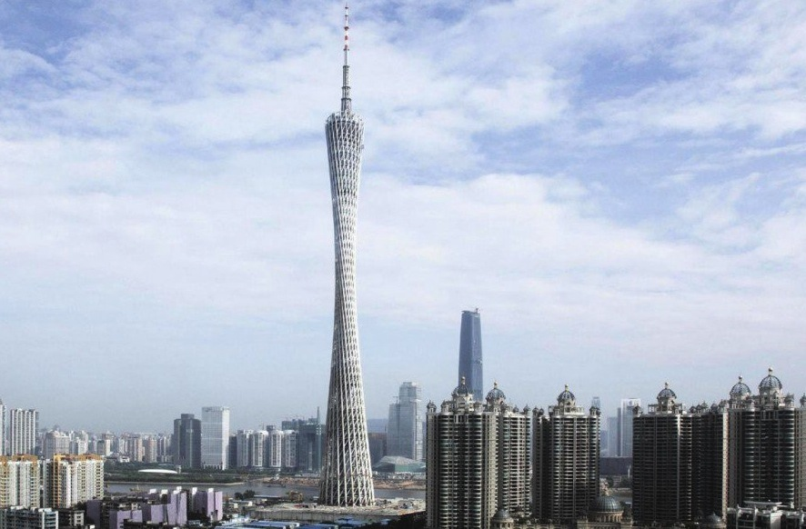
Tour de Canton, Chine

Slide 49
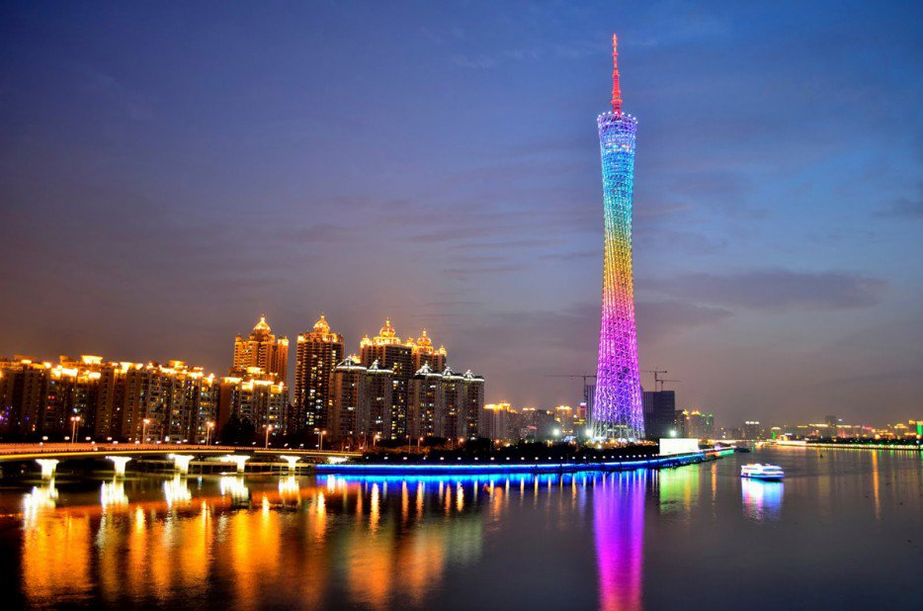
Tour de Canton, Chine

Slide 50
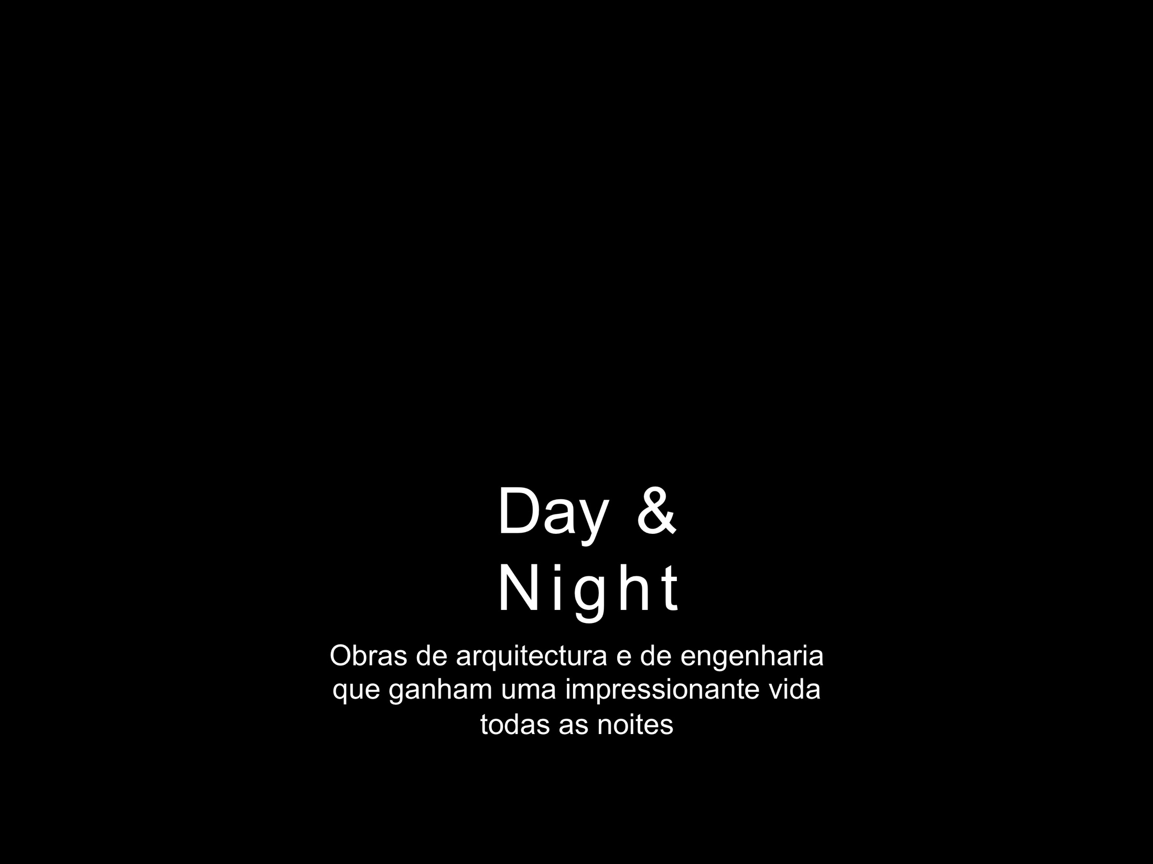
Estas obras monumentales cambian completamente su apariencia por la noche, ¡había que mostrarlas!
* * *

